Slide 1
Actividad
integradora

Slide 2

Consigna para trabajo en clase
Vamos a aplicar mucho de lo aprendido en esta semana.
Para esto cada mesa de trabajo deberá investigar qué puerto —o puertos— utilizan las siguientes aplicaciones. Además, deberán agregar tres aplicaciones más.

Slide 3




Aplicaciones a investigar
Zoom TCP: 80, 443,8801,8801 UDP: 3478, 3479, 8801, 880 | Discord TCP: 443 UDP: 45000 - 60000 | Google Meet UDP de salida: 19302-19309 ( para el flujo de datos multimedia). UDP y TCP: 443 de salida para el tráfico web o de procesos de autenticación de usuarios. | WhatsApp Web TCP: 5222, 5223, 5228 y 524 UDP: 3478

Slide 4




Aplicaciones a investigar
MySQL Su puerto por defecto es el 3306. | Git 9418: Escucha por un puerto, | Secure Sockets Layer (SSL) Su puerto por defecto es el 443. | HTTP Su puerto por defecto es el 80.

Slide 5




Aplicaciones a investigar
VirtualBox Puertos: 22, 443, 3389, 18083. Puertos 49152-65534: son configurables. | VPN PPTP: usa TCP puerto 1723. L2TP: TCP - puerto 1701, UDP – puerto 500, 4500. IPSec: UDP- puertos 500, 4500. OpenVPN : TCP: 1194, 443. UDP: 1194 IKEv2 –UDP puertos 500, 4500. SSTP: TCP puertos 443. | Microsoft Outlook Si bien el tráfico de correo entrante generalmente usa el puerto 25. También para acceder a su buzón de correo a través de Outlook Web Access (OWA) se conectan a un servidor de Microsoft Exchange a través de los puertos 80 (TCP) y 443 (TCP).. | File Transfer Protocol (FTP) FTP es un servicio inusual en el sentido de que utiliza dos puertos, un puerto de 'datos' y un puerto de 'comando. El puerto 21 para el puerto de comando y el puerto 20 para el puerto de datos.

Slide 6




Aplicaciones a investigar
Microsoft Word TCP 23419: La configuración de Escritorio Remoto de World Office, emplea el servicio de Microsoft Windows. | Skype UDP: 3478, 3479, 3480, 3481 TCP: 443, 80 | Epic Games Puertos: 80, 433, 443, 3478, 3479, 5060, 5062, 5222, 6250, y 12000-65000. | FIFA 21 TCP: 1935, 3478-3480, 3659, 10000-10099, 42127. UDP: 3074, 3478-3479, 3659, 6000.

Slide 7

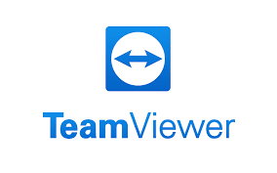

Aplicaciones a investigar
Spotify TCP 4070: para conectarse a sus servidores en la aplicación de escritorio Puertos 443 y 80: se deben usar los puertos web comunes fallan. | TeamViewer TCP: Puerto 5938, 443, 80. UDP: Puerto 5938. | Netflix El servicio utiliza protocolos de sesión HTTP y HTTPS (SSL-443) a la CDN de netflix.

Slide 8


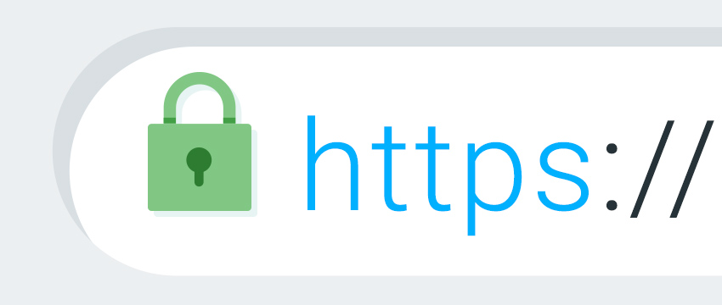
Aplicaciones a investigar
Xbox UDP: Puerto 53, 500, 3544 TCP: Puerto 53, 80 | Prime Video UDP & TCP: Puerto 443 | HTTPS Su puerto por defecto corresponde al 443.

